Slide 1

Though al-Khwārizmī’s algorism referred to the rules of performing arithmetic and the systematic solution of linear and quadratic equations, a partial formalization of what would become the modern algorithm began with attempts to solve the Entscheidungsproblem (the decision problem). Wikipedia

Slide 2
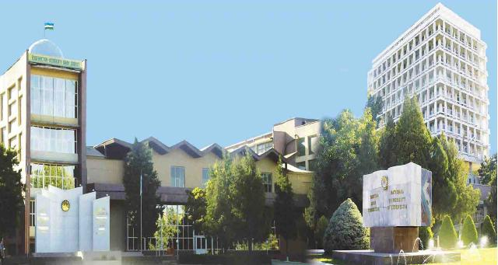
International Congress, 13-15 September 2014
„Modern Problems of Mathematics and Informationstechnology“
Tashkent University of Information Technologies
National University of Uzbekistan
Samarkand State University

Slide 3
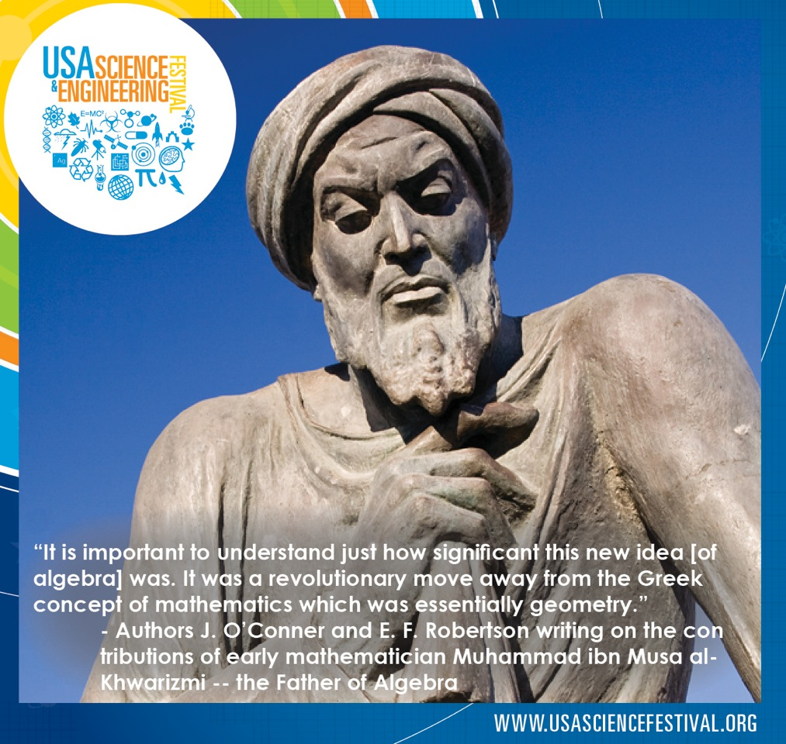
Science, Technology, Engineering and Mathematics
26-27 April 2014 in Washington, USA

Slide 4
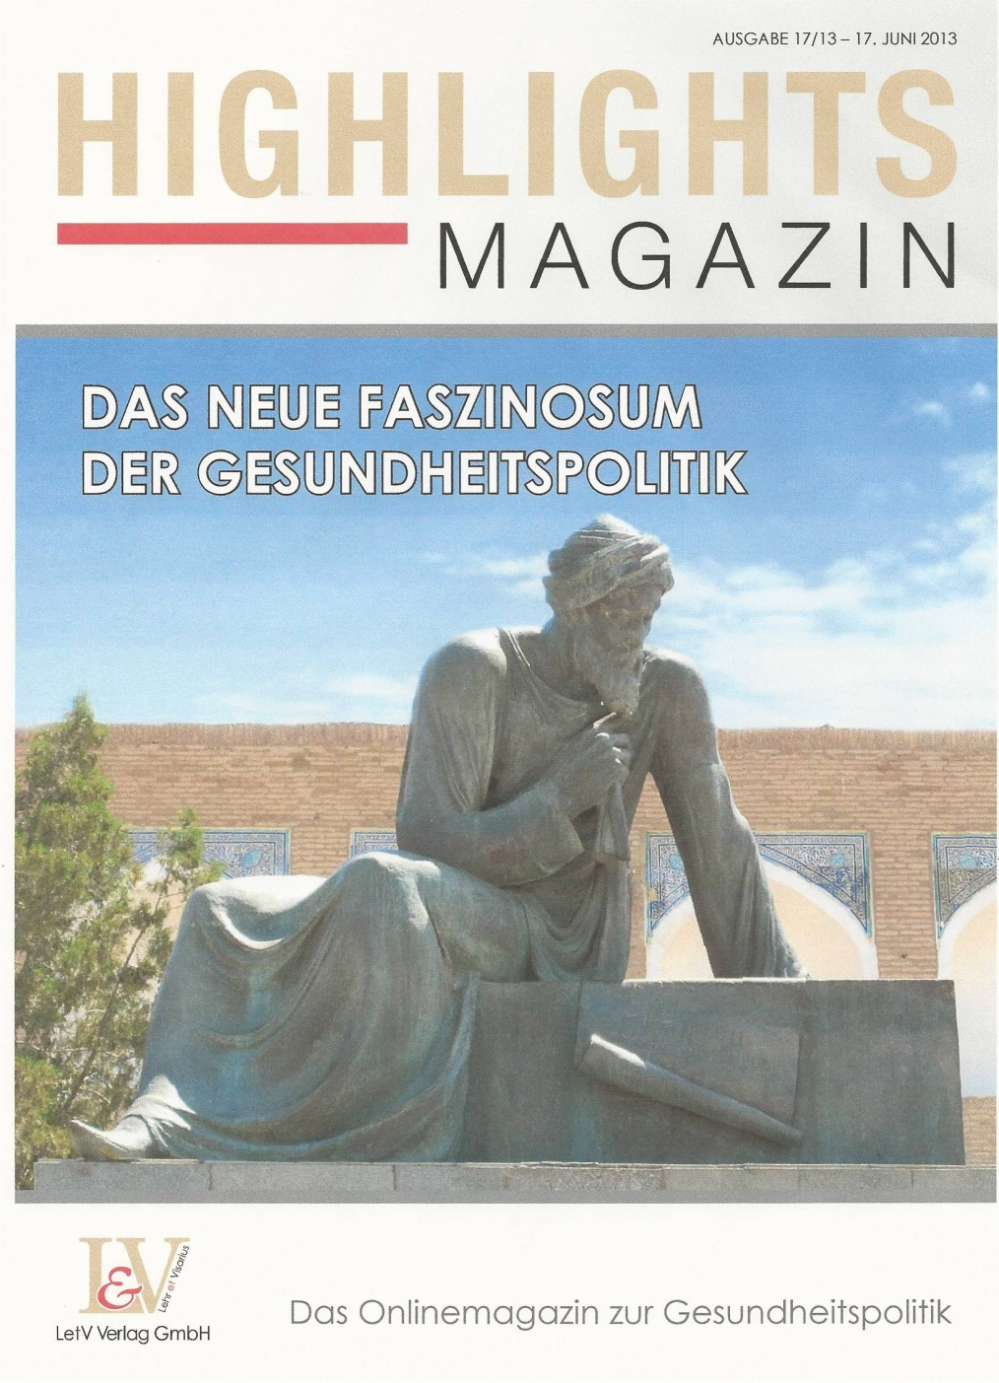

Slide 5
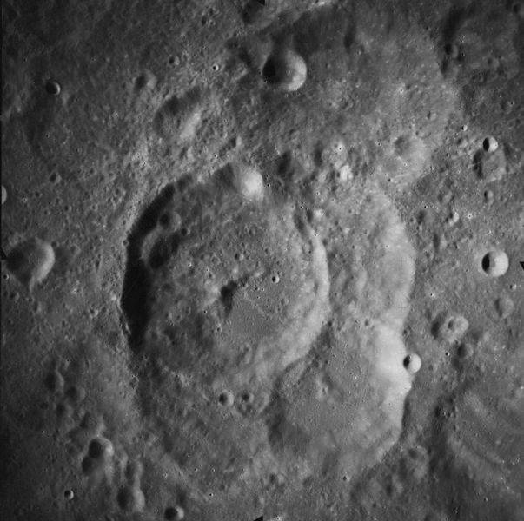
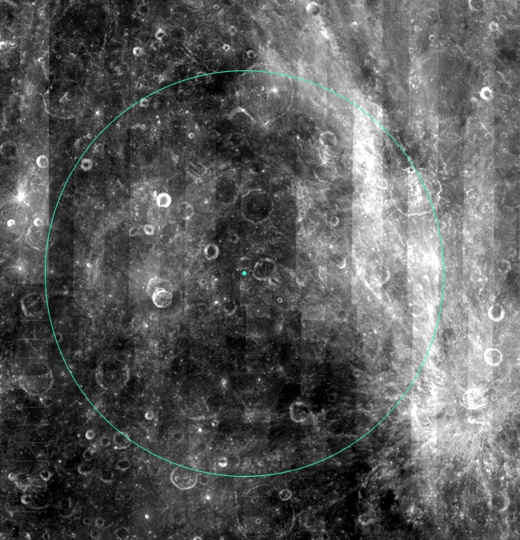
National Aeronautics and Space Administration (NASA), 1977
Al-Khwarizmi Moon Crater
Al-Khwarizmi-King Basin

Slide 6
Michel Chasles (1793-1880)
Eugène Aristide Marre (1823-1918)
Gustave Le Bon (1841-1931)
Adam Günther (1848-1923)
Eilhard Wiedemann (1852-1928)
David Eugene Smith (1860-1944)
Jurji Zaydan (1861-1914)
Julius Ruska (1867-1949)
Bernard Carra de Vaux (1867-1953)

Slide 7
Carlo Nallino (1872-1938)
Louis Karpinski (1878-1956)
Aldo Mieli (1879-1950)
Philip Jourdain (1879-1919)
Solomon Gandz (1883-1954)
George Sarton (1884-1956)
Tobias Dantzig (1884-1956)
Will Durant (1885-1981)
Philip Hitti (1886-1978)

Slide 8
Egmont Colerus (1888-1939)
Cyril Elgood (1893-1970)
Carl Boyer (1906-1976)
Helmuth Gericke (1909-2007)
Herbert Meschkowski (1909-1990)
Wilfried de Beauclair (1912-1999)
Aydin Sayili (1913-1992)
Sigrid Hunke (1913-1999)
Hans Joachim Störig (1915-2012)

Slide 9
Esther Highland (1916-2006)
Isaac Asimov (1920-1992)
Heinz Zemanek (1920-2014)
Amadou-Mahtar M'Bow (1921-)
Juan Vernet (1923-2011)
Roger Newton (1924-)
John Freely (1926-)
Hans-Ludwig Wussing (1927-2011)
Gerald Toomer (1934-)

Slide 10
Heinrich Lüneburg (1935-2009)
David C. Lindberg (1935-)
Roshdi Rashed (1936-)
Donald Knuth (1938-)
Eberhard Serauky (1940-)
John Berggren (1941-)
Edmund Robertson (1943-)
John OʼConnor (1945-)
Ian Stewart (1945-)

Slide 11
Georges Ifrah (1947-)
Keith J. Devlin (1947-)
Albrecht Beutelspacher (1950-)
Steven Krantz (1951-)
Clara Roero (1952-)
Mohaini Mohamed (1958-)
Jim Al-Khalili (1962-)
Michael Willers (1967-)
Peter Bentley (1972-)

Slide 12
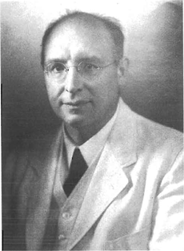
George Alfred Leon Sarton (1884-1956)
Introduction to the History of Science (1927-1948)

Slide 13
George Sarton
“The Time of al-Khwarizmi”
»... Al-Khwarizmi is the greatest mathematician of the time, and if one takes all the circumstances into account, one of the greatest of all time....He wrote on “Algoritmi de numero Indorum (Al-Khwarizmi on the Hindu Art of Reckoning)” , and ALGORITHM derives from his name in the title of this book.«

Slide 14
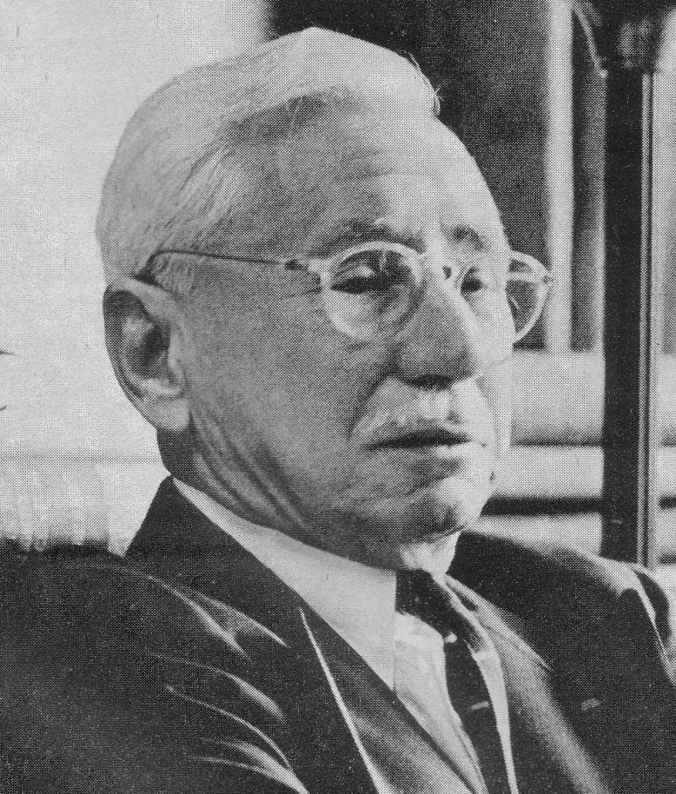
William James Durant (1885-1981)
The Story of Civilization, 11 Volumes, 1935-75

Slide 15
»The greatest figure in medieval mathematics was al-Khwarizmi. He contributed to five sciences: he wrote on the Hindu numerals, compiled astronomical tables which, as revised in Moslem Spain, were for centuries standard among astronomers from Cordova (Spain) to Chang-an (China), formulated the oldest trigonometrical tables known, collaborated with 69 other scholars in drawing up for al-Mamun a geographical encyclopedia, and in his Calculation of Integration and Equation gave analytical and geometrical solutions of quadratic equations.«

Slide 16
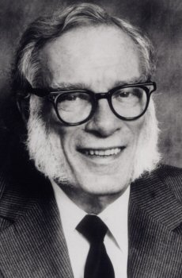
Isaac Asimov (1920-1992)
Encyclopedia of Science and Technology

Slide 17
Isaac Asimov
»Al-Khwarizmi’s best claim to immortality lies in a word in the title of a work in which he preserved and extends the mathematics of Diophantus.
The title of his book was ilm al-jabr wa’l mugabalah, which means the science of transposition and cancellation.«

Slide 18
Mathematicians’ Rankings
The Greatest Mathematicians in the World
1962: W.C. Eells’ rankings (100 greatest list)
1998: James Allen’s rankings (180 greatest list)
2001: Clifford Pickover’s rankings (10 Most Influential Mathematicians)
2010: Alex Bellos’ rankings (10 greatest list)
2012: Top 10 Lists (public vote)

Slide 19
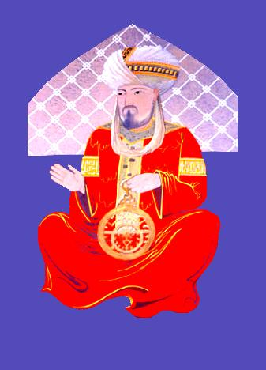
ابوعَبْدَالله مُحَمَّد بِن مُوسَى اَلْخْوَارِزْمِي
780
850

Slide 20
Mohammad, Sohn des Musa
Kharazmi
ابوعَبْدَالله مُحَمَّد بِن مُوسَى اَلْخْوَارِزْمِي
Abū ʿAbdallāh Muḥammad ibn Mūsā al-Khwārizmī
al-Khwarizmi Algorithmi

Slide 21
Die Schreibweise des Namens Kharazmi
Agoarismi, Algorism, Algorym, Augorisme, Augrim, Augrym, Awgrym
Charesmi, Charismi, Chârizmî, Choarizmi, Choresmi, Chorezmi, Chorezmí, Chorismi, Chowarezmi, Chowârezmî, Chowārezmī, Chuarezmita, Chuwarizmi, Chuwârizmi, Chwarasmi, Chwarazmi, Chwâresmî, Chwarismi, Chwarizmi, Chwārizmī, Chwârizmî, Coarismi, Cowarizmi
Gaurizin, Gaurizm, Gaurizmi, Ghoarismi, Ghuarizmi, Goarismi, Goarizmi, Gorismi, Goritmi, Gorizmi, Guarismo, Guarizmi
Harezmi, Harzemi, Harezmî, Hârezmı̂, Harzemli, Harizmi, Ḫawārazmī, Ĥorazmi, Horazmij, Horezmi, Horezmī, Ĥorezmi, Hovarezmi, Ḫovārezmī, Huwaārizmī, Huwarizmi, Huwârizmî, Ḥuwārizmī, H̲ūwārizmı, H̲uwārizmī, Hvarizmi, Hvárizmi, Hwârâzmi, H̱wārazmī, Ḫwārazmī, Hwarizmi, Hwärizmi, Hwârizmî, H̱wārizmī, Ḫwārizmī, H̱wārizmiyy, H̱wãrizmi, H̱wʾrzmy
Jorisme, Juarismi, Juarizmi, Jwarizmi, Jwārizmī

Slide 22
Die Schreibweise des Namens Kharazmi
Karismi, Kauresmy, Kaurexmus, Khaarazmi, Khârezm, Khārizmī, Khârizmi, Khârizmî, Khorazmiĭ, Khorezmi, Kh’orezmi, Khorizmi, Khovarezmi, Khowarasmi, Khowārazmī, Khowarezmi, Khowârismî, Khowarizmi, Khowârizimi, Khowârizmî, Khowrizmi, Khuarezmita, Khuwárezmí, Khuwarizmi, Khuwārizmi, Khuwārizmī, Khwaārizmī, Khwarasmi, Khwarazmi, Khwarismi, Khwarizmê, Khwarizmi, Khwārazmī, Khwārazmī, Khwârazmî, Khwarizmi, Khwárizmi, Khwārizmi, Khwārizmī, Khwārizmī, Khwãrizmi, Khwirizmi, Khwārazmī, Korezmi, Kowarizmi, Kuwarizmi, Ḵᵛārazmī, Kvárizmi, Kwarismi, Kwârismî, Kwarizmi, Ḵwārizmī, Kwarizmy
Xarəzmi, Xorazmiy, Xorezmi, Xwarezmî

Slide 23
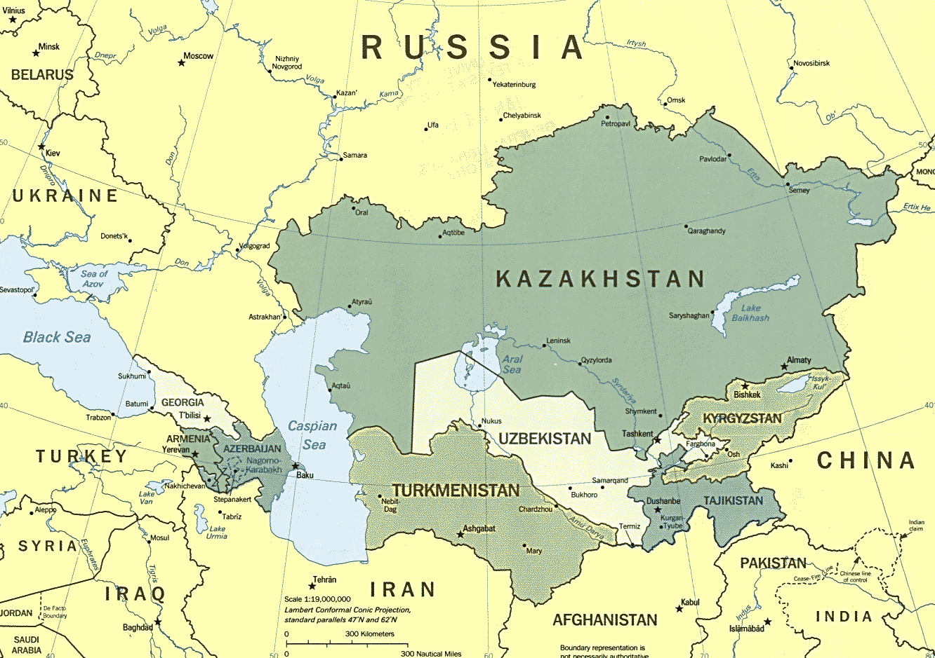

Slide 24
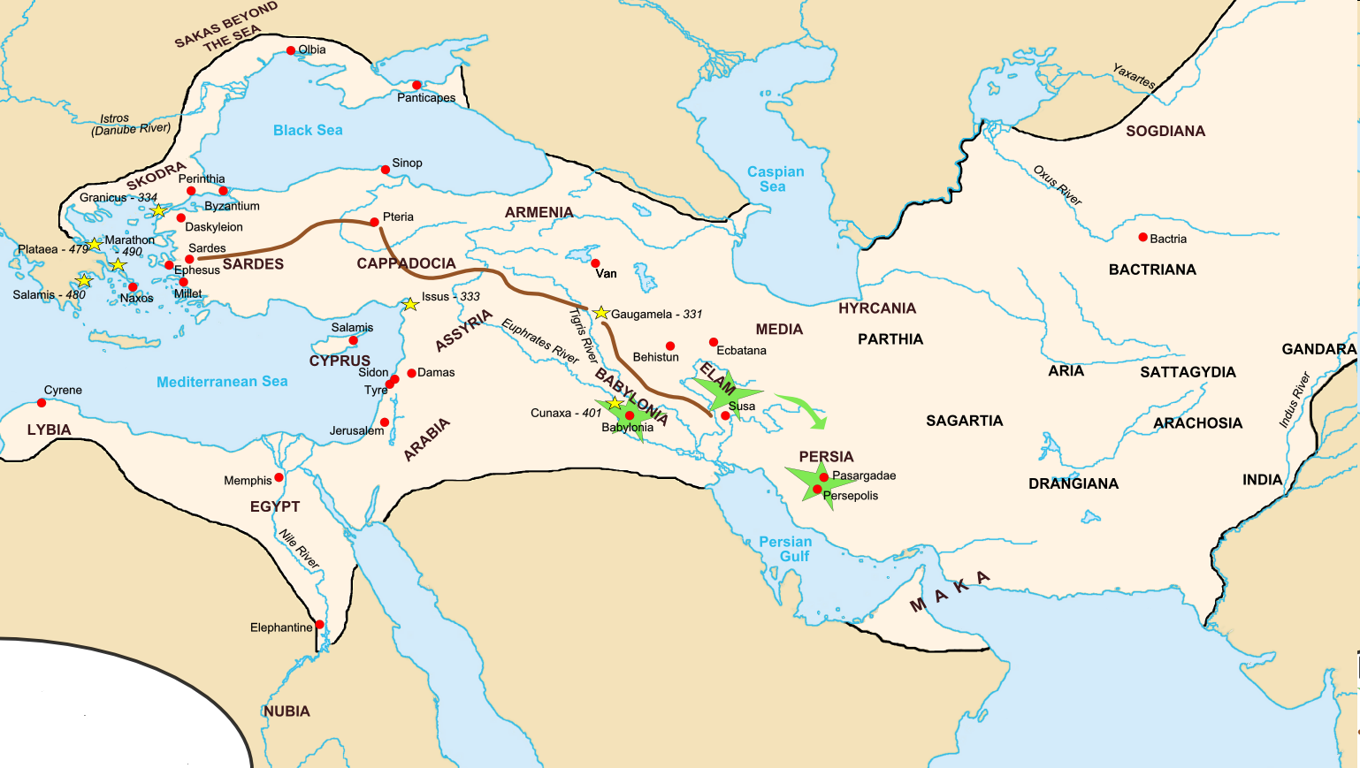
گستره فرامانروائی ایران باستان

Slide 25
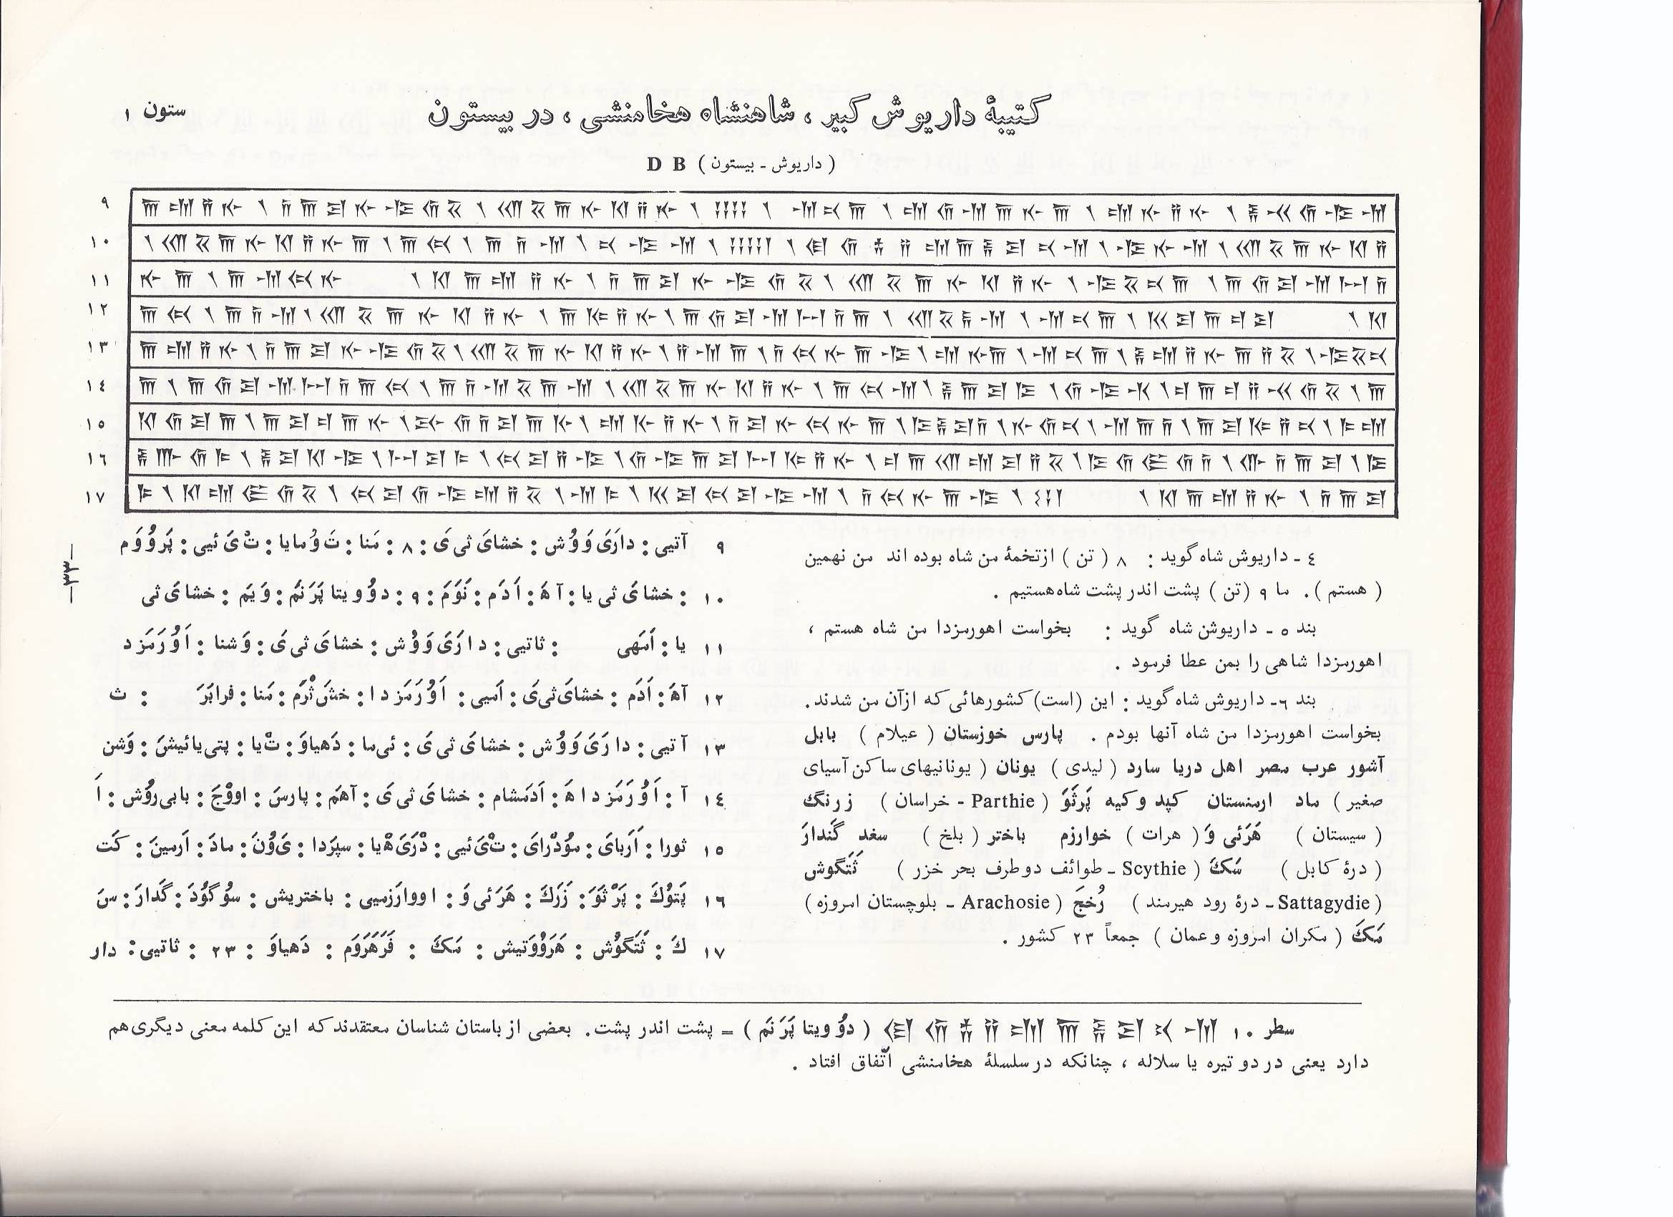
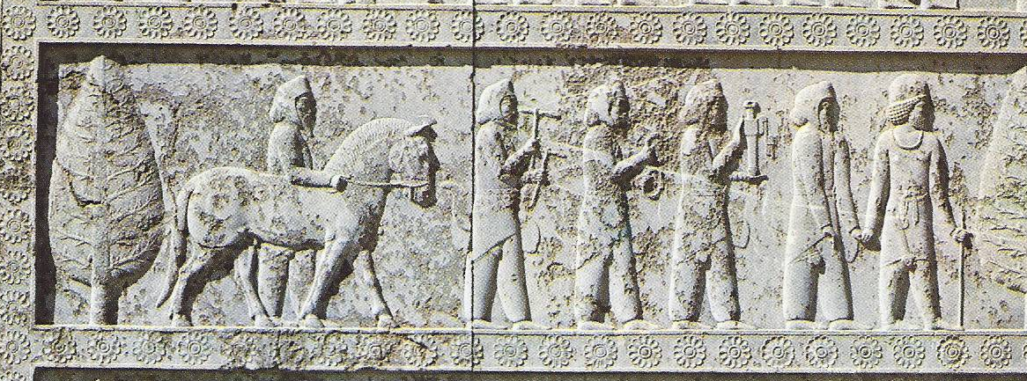
Bisotun Relief

Slide 26
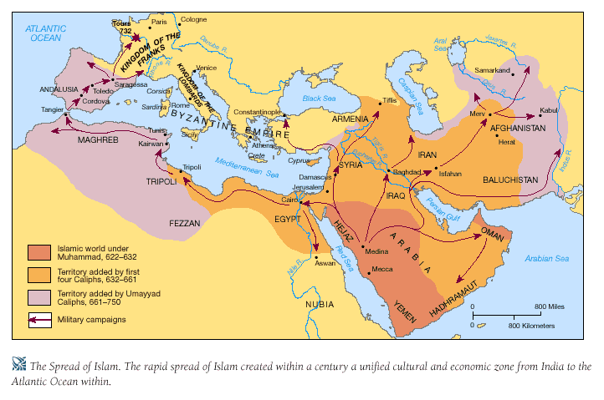
متصرفات اسلام

Slide 27
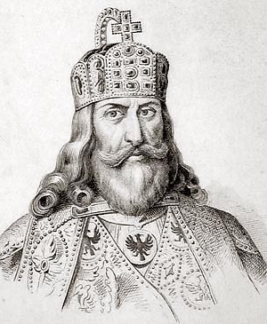
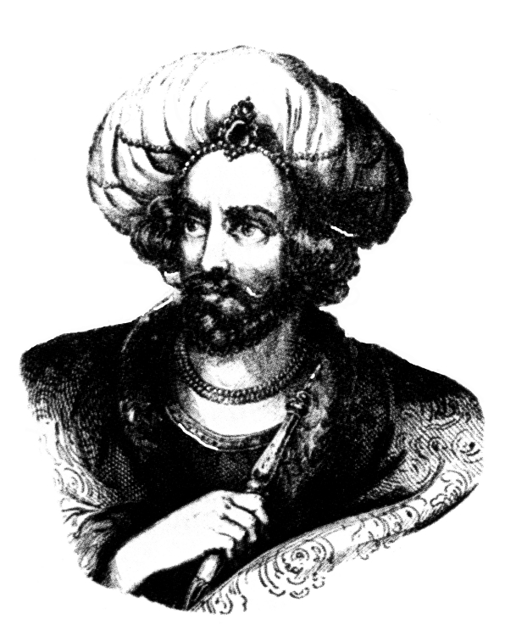
Karl der Große
von 768 bis 814
Kaliph Harun al-Rashid
von 786 bis 809

Slide 28
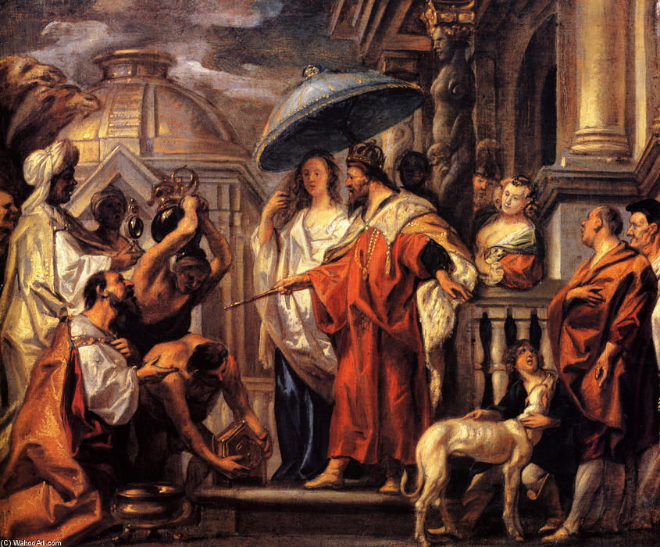
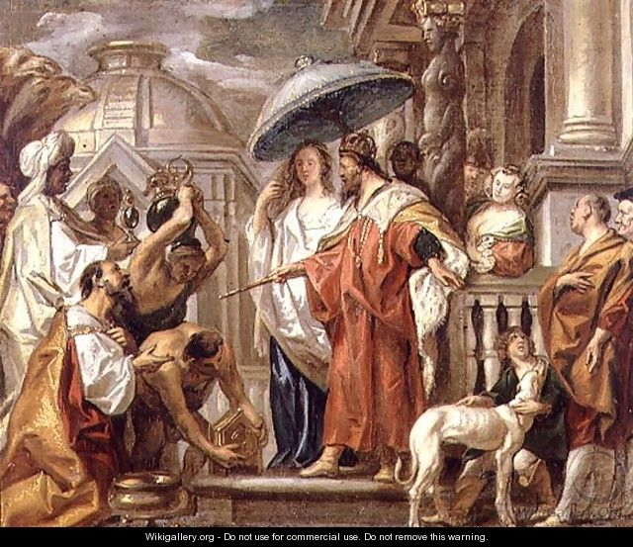
The Homage of Caliph Harun Al-Rashid to Charlemagne
Jacob Jordaens (1593-1678), 1663

Slide 29
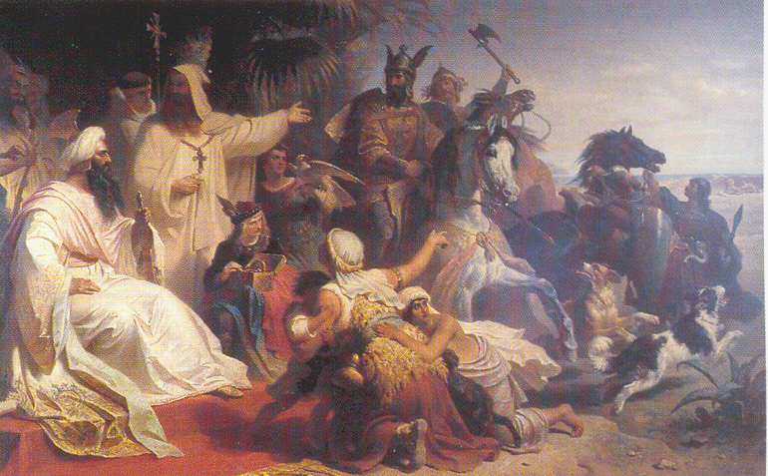
Harun al-Rashid und Karl des Großen
von Julius Köckert (1827-1918), 1864

Slide 30
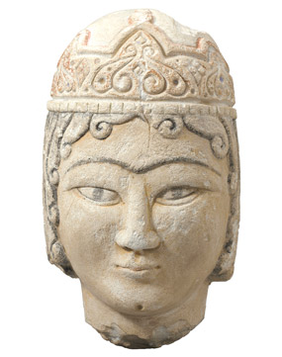
al-Ma’mūn (786-833)

Slide 31
Haus der Weisheit ‏بيت الحكمة‎
Haus der Weisheit war eine Art Akademie, die im Jahr 825 von dem Kalifen al-Ma’mūn in Bagdad gegründet wurde.
Als Vorbild diente die wesentlich ältere Akademie von Gundischapur in Persien.

Slide 32
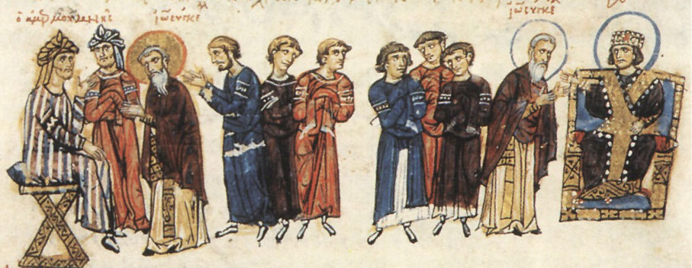
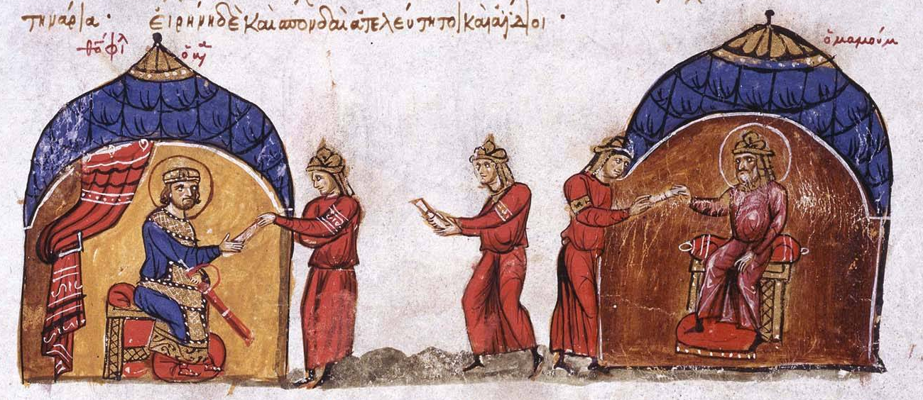
al-Ma’mūn and Theophilos

Slide 33
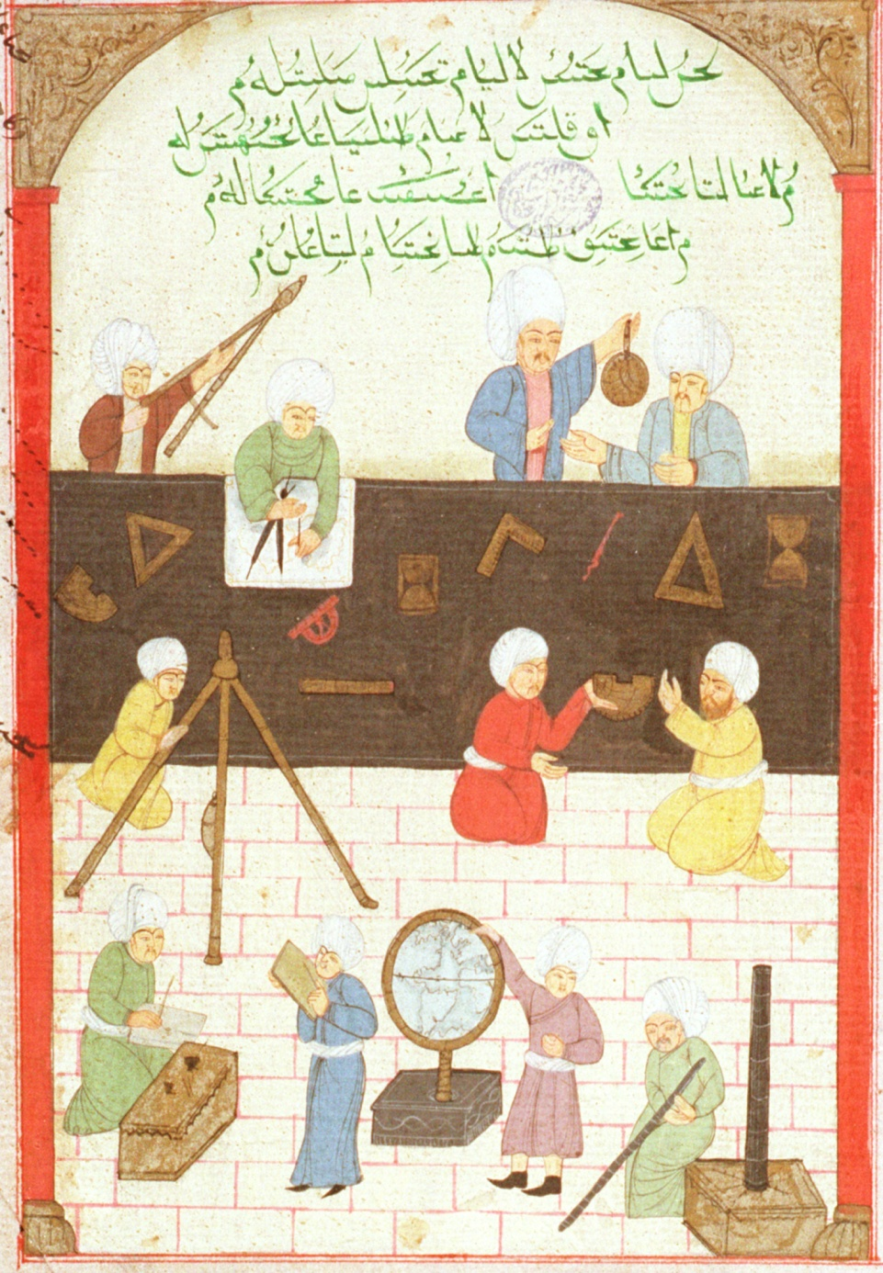

Slide 34
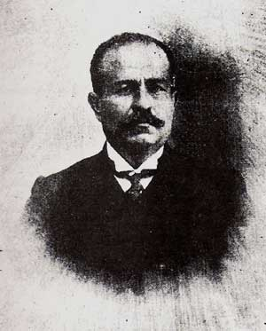
Jurji Zaydan جورجی زیدان
(1861–1914)
“History of Islamic Civilization”
«در آن هنگام محمد بن موسی خوارزمی ستاره شناس نابغه پدید آمد و در بیت الحکمه مأمون مقیم شده زیجی تنظیم کرد که مشتمل بر آراء ستاره شناسان هند، روم [یونان] و ایران بود. «

Slide 35
al-Khwarizmis
„Astronomische Arbeiten“

Slide 36
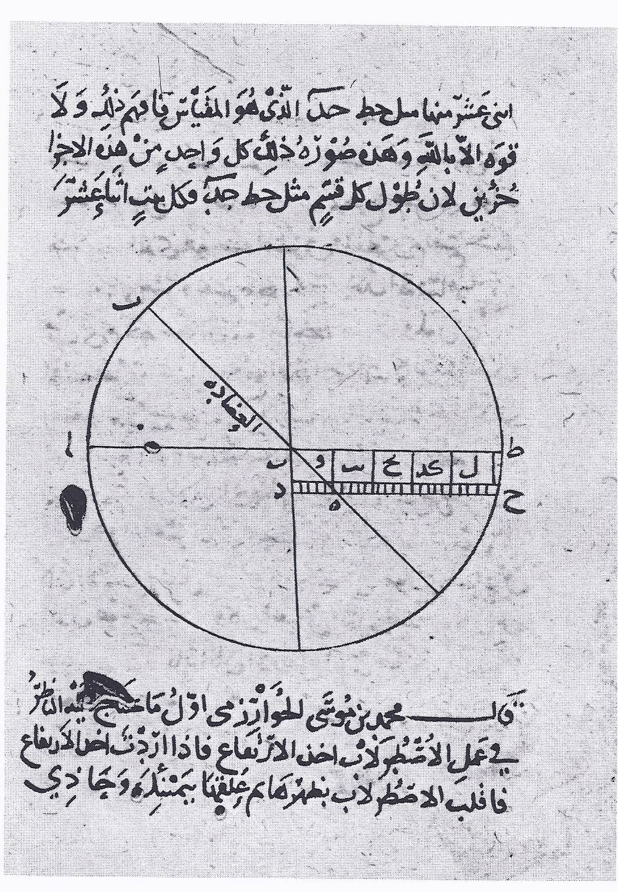

Slide 37
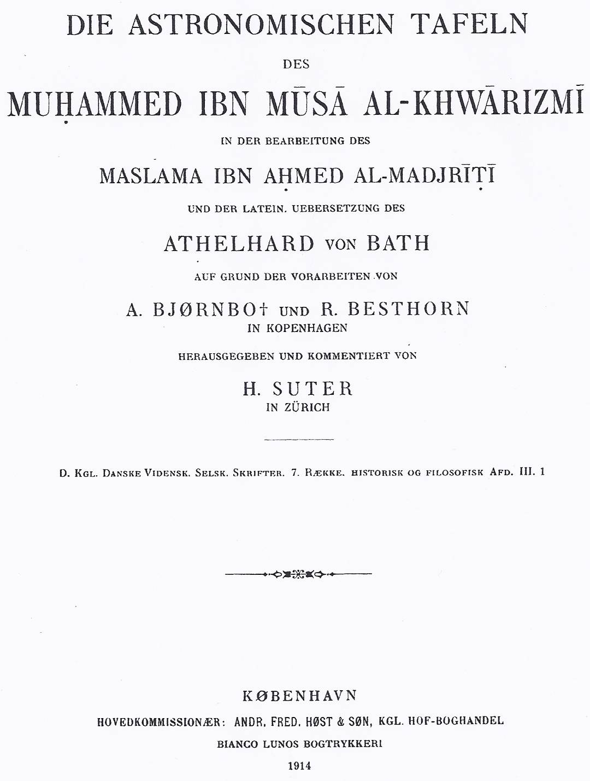

Slide 38
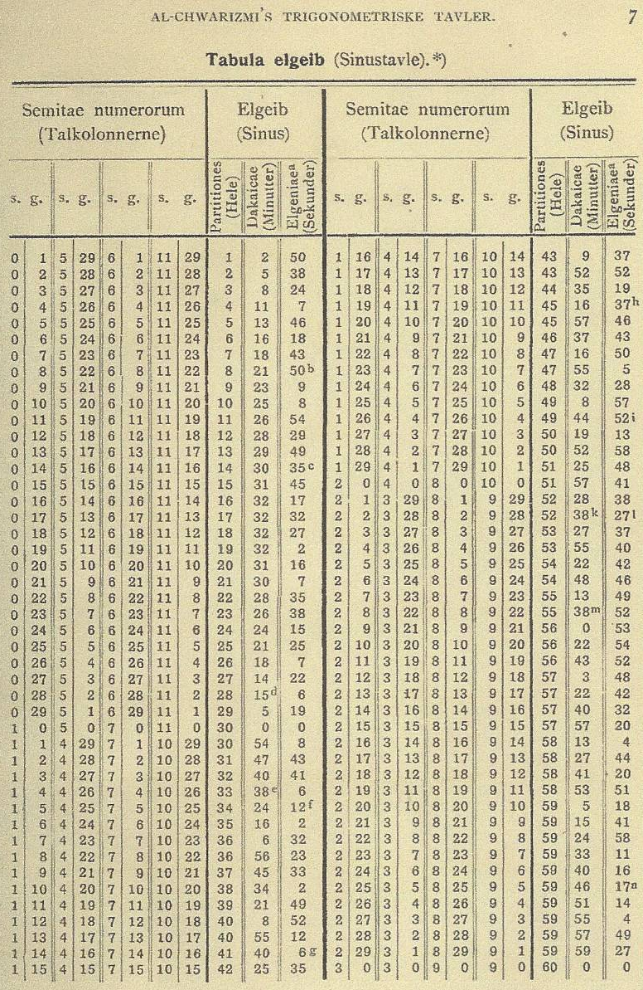

Slide 39
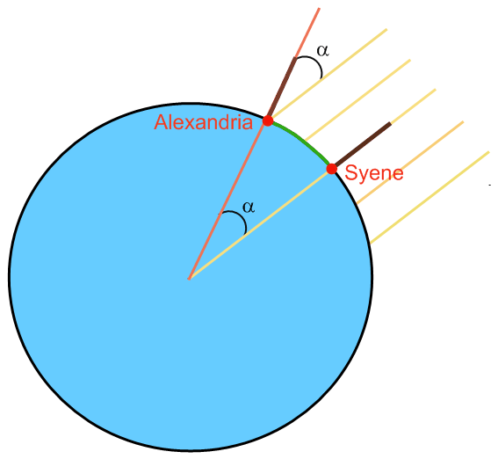
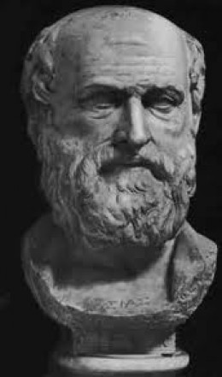
Messung des Erdumfangs
Eratosthenes von Kyrene
(276-194 v. Chr.)

Slide 40
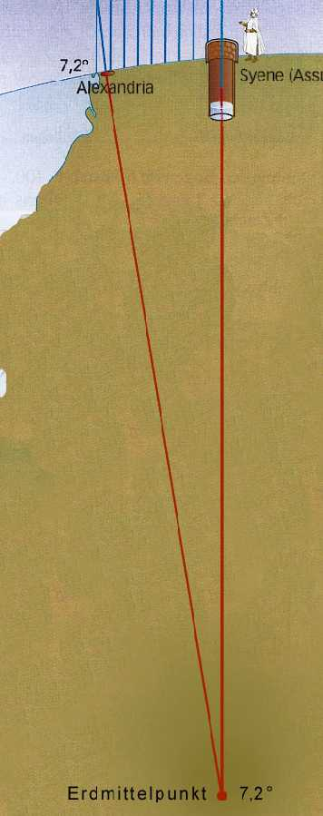
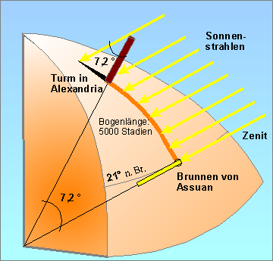

Slide 41
al-Khwarizmis
„Kartographische Werke“

Slide 42
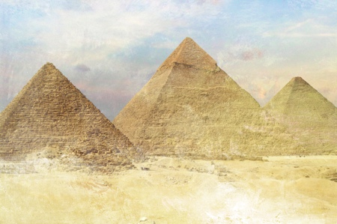
حفاری مأمون در هرم خئوپس

Slide 43
Der Kalif al-Ma’mūn, im Jahre 820 brach als Erster in die Große Pyramide ein.
Mit Eisenpickeln und Stemmeisen und indem er kalten Essig auf erhitzte Steine goss, bahnte er sich mühsam den Weg.
„Al-Ma’mūn Bresche“ existiert tatsächlich zehn Meter unterhalb des Originaleingangs, der 17 Meter über der Pyramidenbasis liegt, und ist der heutige Touristenzugang.

Slide 44
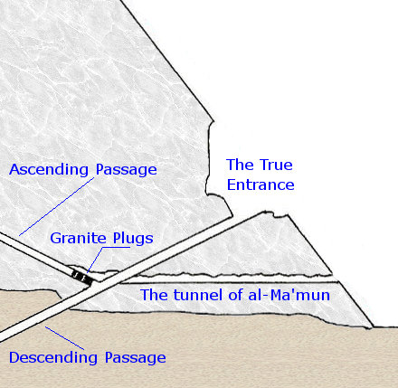

Slide 45
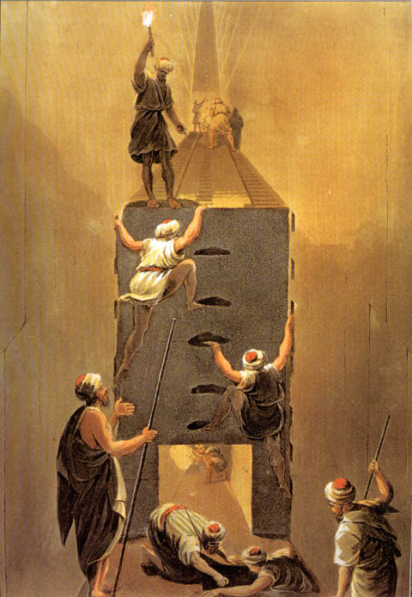
Luigi Mayer, 1792
Luigi Mayer (1755–1803)

Slide 46
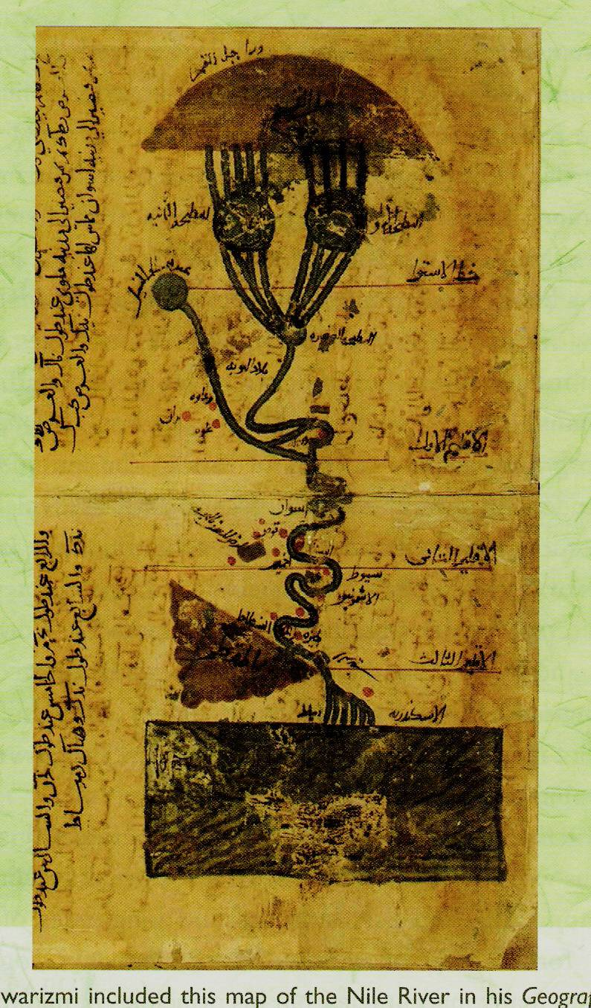
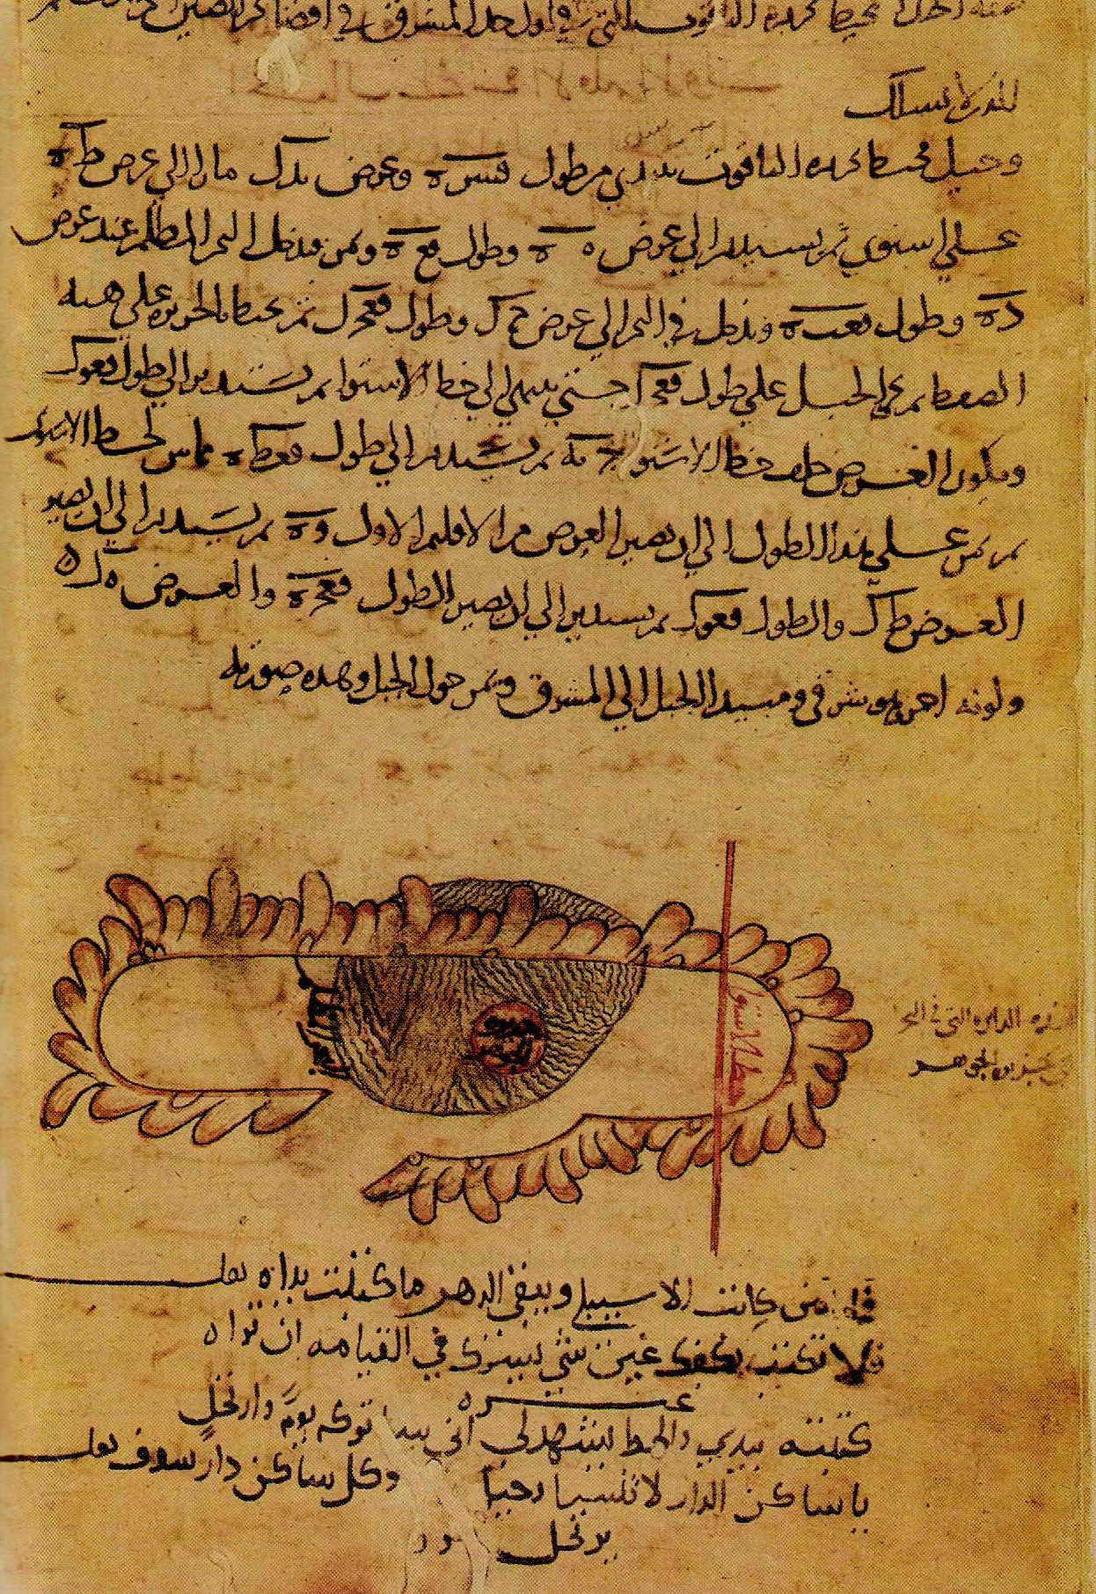

Slide 47
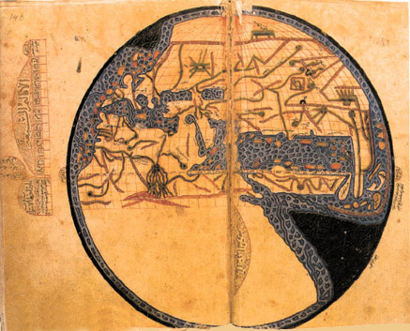

Slide 48
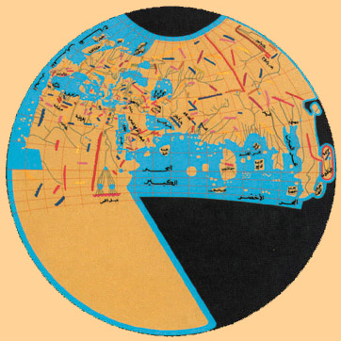

Slide 49
al-Khwarizmis
Abhandlungen und Bücher

Slide 50
Anhandlungen und Bücher von al-Khwarizmi
۱- کتابی در زمینۀ حساب
٢- کتابی در جغرافیا
٣- کتابی در زمینه حساب، هندسه، موسیقی و نجوم
٤- کتاب دو جلدی "جداول النجوم و حرکت ها"
٥- کتابی در زمینۀ روش وقت از طریق موقعیت خورشید
٦- کتاب "العمل بالاسطرلاب"
٧- کتاب "صنع الاسطرلاب"
٨- کتابی در شیوۀ جمع و تفریق
۹- کتاب "الجبر و المقابله"
۱٠- کتاب "صورة الارض و جغرافیتها"
۱۱- کتاب "التاریخ"
۱٢- کتاب "صورة الارض فی امدن و الجبال و الجزر و النهار"
۱٣- کتاب "المعرفه" در زمینۀ نجوم
۱٤- ترجمه و تصحیح مجسطی بطلمیوس به زبان عربی
۱٥- کتاب "الوصایا"

Slide 51
Anhandlungen und Bücher von al-Khwarizmi
۱٦- کتاب "زیج الخوارزمی الاول"
۱٧- کتاب "زیج الخوارزمی الثانی" (السندهند)
۱٨- رساله ای در زمینۀ نسبت تقریبی و ارزش ریاضیاتی آن
۱۹- رساله ای در تشریح شیوۀ مرسوم و مستعمل در زمینۀ مساحت ها و حجم ها
٢٠- رساله ای در باره برهان بر نظریۀ فیثاغورث در مثلث قائم الزاویه و متساوی الساقین
٢۱- رساله ای مفصل در زمینۀ جمع، تفریق، ضرب و تقسیم کمیت های جبری
٢٢- رساله ای در زمینۀ اجرای عملیات چهارگانه حسابی بر کمیت های جبری
٢٣- کتاب "الرخامه"
٢٤- کتاب "رسم الربع المعمور"
٢٥- کتاب "الجمع و التفریق"
٢٦- کتاب "هیأة الارض"
٢٧- کتاب "المعاملات"
علی بن عبدالله الدفاع: "درآمدی بر تاریخ ریاضیات مسلمانان"
ترجمۀ مرتضی قدیمی، انتشارات پژوهشگاه علوم انسانی و مطالعات فرهنگی، تهران ۱٣٨٥

Slide 52
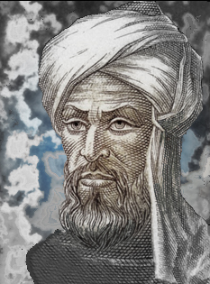
الكتاب المختصر في حساب الجبر والمقابلة
الكتاب الجمع و التفريق بالحساب الهندی

Slide 53
al-Khwarizmis
„Algebra“

Slide 54
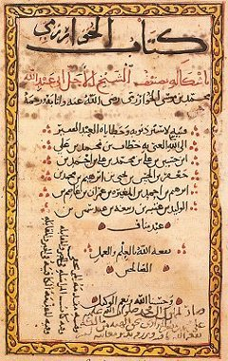

Slide 55
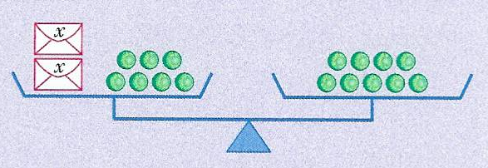
Gleichungen 1. Grades
2x + 7 = 9

Slide 56
Gleichungen 2. Grades

Slide 57
دسته بندی معادلات درجه یک و دو
l. ax² = bx
2. ax² = c
3. ax = c
4. ax² + bx = c
5. ax² + c = bx
6. bx + c = ax²
[χei] (x) مجهول: شیء
(x²) مال:مربع مجهول
a, b, c مقدار ثابت: درهم

Slide 58
یک مال و ده شیء مساوی با سی و نه درهم

Slide 59
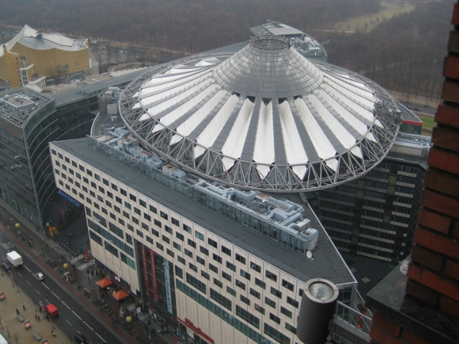

Slide 60
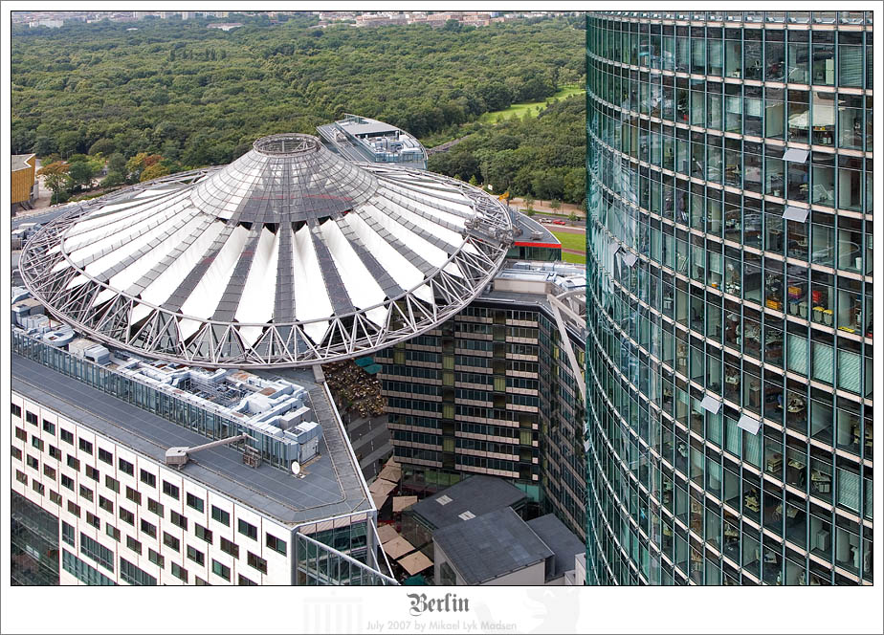

Slide 61
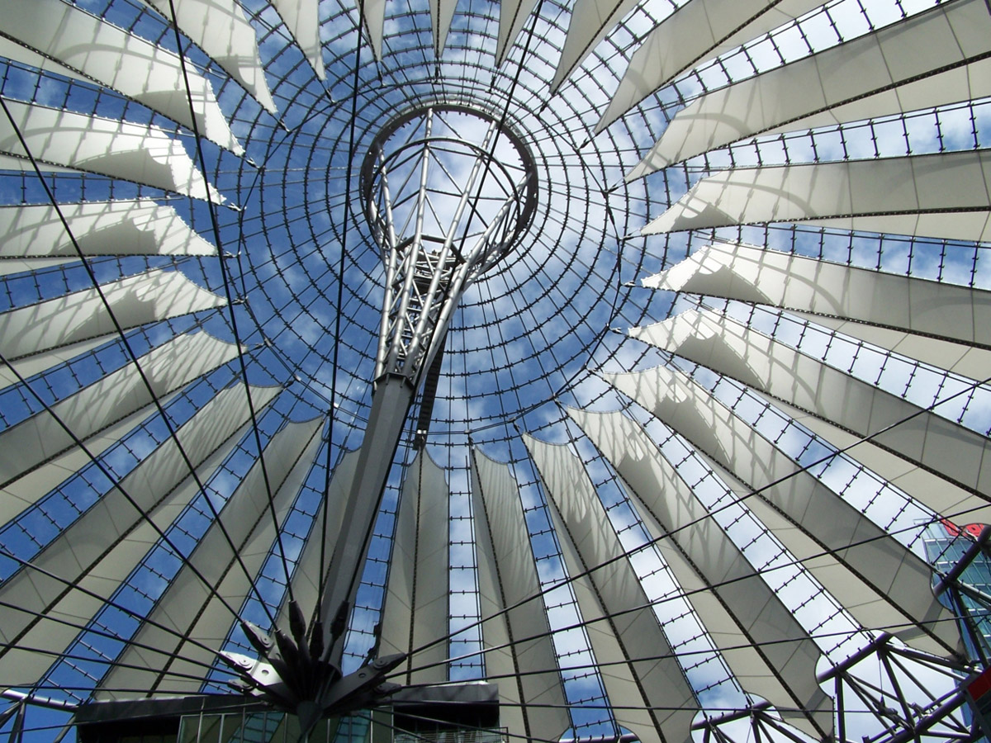

Slide 62
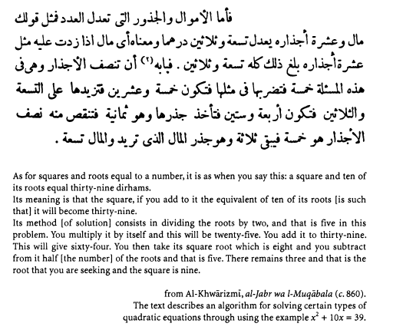
al-Khwarizmi, 860AD

Slide 63
Du halbierst die Anzahl der Wurzeln, was in dem vorliegenden Beispiel fünf liefert.
Dies multiplizierst du mit sich selbst; das Produkt ist fünfundzwanzig.
Addiere dies zu neununddreißig; die Summe ist vierundsechzig.
Nun nimm die Wurzel von diesem, welche acht ist.
Subtrahiere davon die Hälfte der Anzahl der Wurzeln, was fünf ist; der Rest ist drei.
Dies ist die Wurzel des Quadrats, nach welcher du
gesucht hast; das Quadrat selbst ist neun.

Slide 64
Die 5 Schritte des Verfahrens sind:
½(10) = 5
5² = 25
x² + 10x +25 = 39 + 25 = 64
(x + 5)² = 64
x + 5 = 8, und x = 8 - 5 = 3

Slide 65
Flow Chart
Flussdiagram
Algorithm

Slide 66
Algorithm
How many times do you see all kinds of modern miracles credited to computers, without the slightest appreciation that computers only work effectively if they are programmed to use sophisticated algorithms, that is procedures to solve problems.
Ian Stewart: „Taming the Infinte“, 2008

Slide 67
Joseph Toussaint Reinaud (1795-1867)
»Je me permettrai ici une conjecture. Dans les traités latins du moyen age, le nouveau système de numération est désigné par la dénomination dʼAlgorismus ou Algorithmus. Dʼun autre côte, le mots Algorismus et Alkhorismus servent à Kharizm sa patrie; et cet écrivain sʼètait occupé de la science des nombres. Il me parait que le nom donné au nouveau système de numération nʼest pas autre que celui du personnage dont les écrits, traduit au latin, avaient répandu la connaissance de ce système on Occident.«
“Mémoire géographique, historique et scientifique sur lʼInde”, III.1., Paris, 1849, p. 303

Slide 68
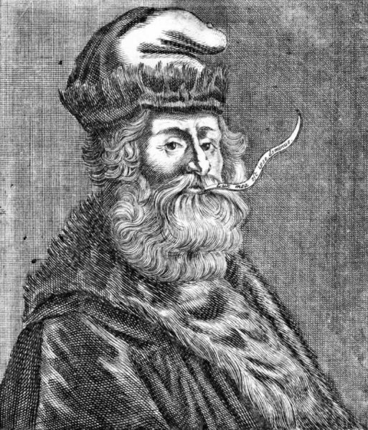
Ramon Llull (1235-1316)

Slide 69
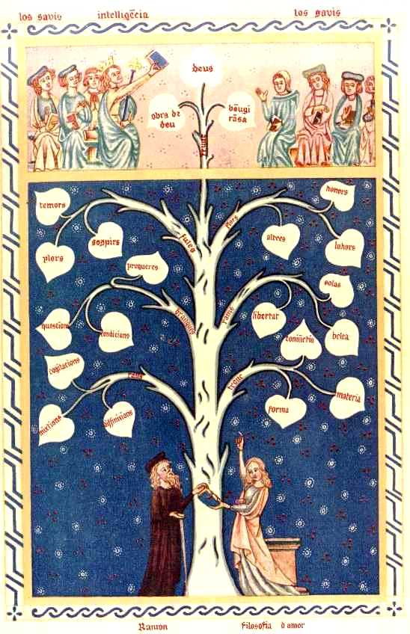
„Baum
des Wissens“
Arbor scientiae,
um 1295

Slide 70

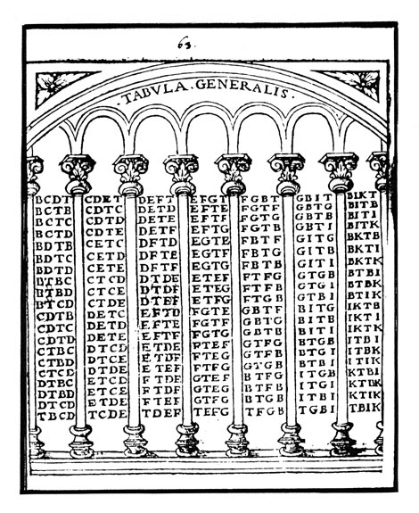

Slide 71

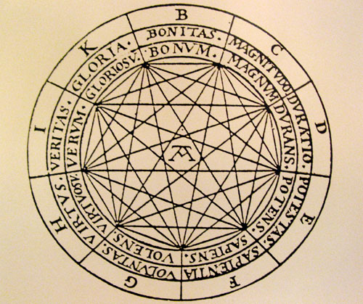

Slide 72
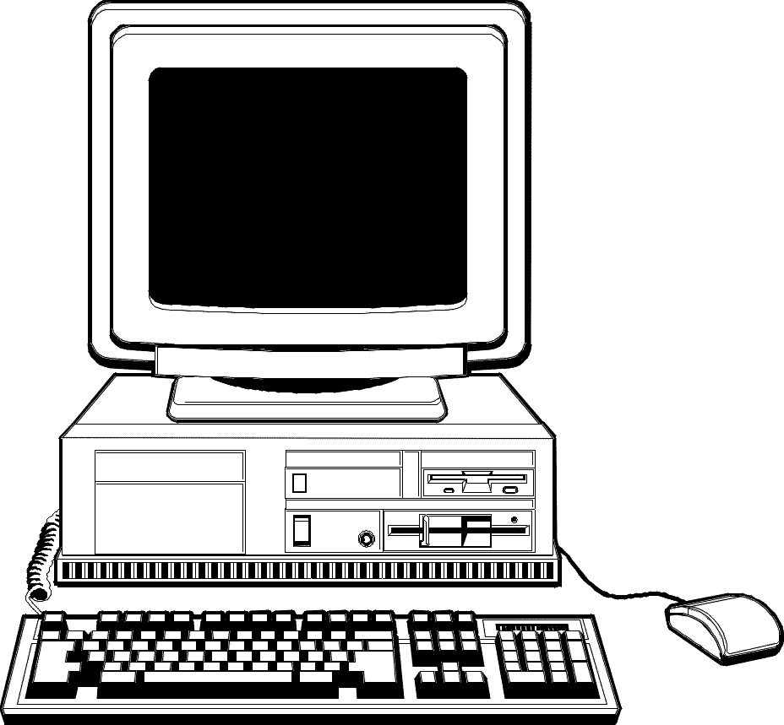
Das EDV-Prinzip: Eingabe, Verarbeitung, Ausgabe

Slide 73



al-Khwarizmi
Ramon Lull
Wilhelm Schickard
(1592 – 1635)
Blaise Pascal
(1623 – 1662)
Gottfried Wilhelm Leibnitz
(1646 – 1716)

Slide 74
al-Khwarizmis
„Rechnen mit indischen Zahlen“

Slide 75

Ishango-Knochen

Slide 76

شمارش مصری

Slide 77

شمارش بابلی

Slide 78

شمارش ایرانی

Slide 79


گلدان داریوش در موزه ناپل

Slide 80

شمارش یونانی

Slide 81

شمارش رُمی

Slide 82
Römische Zahlen
Dezimal | Römisch
87 | LXXXVII
369 | CCCLXIX
448 | CDXLVIII
2.573 | MMDLXXIII
3.878 | MMMDCCCLXXVIII
72.487.963 | ?

Slide 83


شمارش هندی

Slide 84
خوارزمی و ارقام هندی
ارقام عربی شرقی
ارقام عربی غربی

Slide 85

احمد بن ابراهیم الاقلیدسی
(حدود ٩۵۲ میلادی)
کتاب الفصول

Slide 86

179.685

Slide 87

Samau’al al-Maghribi
(1130 - 1180)
Muslim Mathematiker, Astronom und Arzt jüdischer Herkunft
Ibn Yaḥyā al-Maghribī al-Samawʾal
السموأل بن یحیی المغربی

Slide 88

آهنگ صفی الدین اُرموی (۱٢٩٤- ۱٢۱٦)

Slide 89


Ostarabische Zahlen in China
Magisches Quadrat
Yuan Dynasty
(1271-1368)

Slide 90
al-Khwarizmi
in Europa

Slide 91


Slide 92

„Islamisches“ Spanien

Slide 93
al-Khwarizmis Algebra
in Europa

Slide 94
Die Übersetzung der „Algebra“ ins Lateinische
Johannes Hispalensis (1090-1153)
Robert of Chester (1110-1160)
Gerardo da Cremona (1114-1187)
Guillelmo de Luna (? - ?)
Aghabar, Alboret, Alcibra, Aldshber, Alǧabr, Algeber, Algebla, Algebra, Alġebra, Álgebra, Alghebra Algiabr, Algibra, Aliabraa, Aliabre, Aliebra, Aligibra, Aljabra, Aljebra, Arcibra, Argebra, Algèbre, Argibra, Arzibra

Slide 95
x
5
x
5

Slide 96

Miguel de Cervantes (1547-1616): Don Quijote
»un algebrista, con quien se curó el Sansón desgraciado«

Slide 97

François Viète (1540-1603)

Slide 98


Slide 99

Die Algebra und das menschliche Gehirn

Slide 100



Slide 101


Slide 103
al-Khwarizmis Arithmetik
in Europa

Slide 104

Crónica Albeldense (Codex Albeldensis), 881 - 883
Alfons III. (866–910), El Reino de Asturias

Slide 105


Slide 106
Die Übersetzung der “Arithmetik” ins Lateinische
Adelard of Bath:
Liber ysagogarum Alchorismi in artem astronomicam
Ioannis Hispalensis:
Liber Alchorismi de pratica arismetice
Liber pulueris
Gerardo da Cremona:
Liber Algorismi de numero Indorum

Slide 107


Dixit algorithmi

Slide 108

Adelard of Bath (1080 -1160), 1143

Slide 109

Codices Salemitani, 1143
Das kleine Einmaleins

Slide 110
Alexander de Villa Dei (1170-1250)
Carmen de Algorismo
Hinc incipit algorismus. Haec algorismus ars praesens dicitur in qua talibus indorum fruimur bis quinque figuris 0 9 8 7 6 5 4 3 2 1.
Hier beginnt der Algorismus. Diese neue Kunst heißt Algorismus, in der wir aus diesen zweimal fünf
0 9 8 7 6 5 4 3 2 1
der Inder Nutzen ziehen.

Slide 111

Fibonacci, Leonardo da Pisa (1170-1240)

Slide 112
John of Holywood (1195-1236)

Slide 113


Slide 114

Laurentiuskapelle in Miltenberg / Bayern
1456

Slide 115


Slide 116


Slide 117

Hans Talhoffer
(1420-1490)
Die Kenntnis der
indisch-arabischen Zahlen war noch um 1459 so exotisch, dass Talhoffer sie zusammen mit dem hebräischen Alphabet der und Astrologie unterrichtete.

Slide 118
Siegeszug
der
Algoristen über die Abacisten

Slide 119

Der römische Abakus

Slide 120

Römische Rechenmeister

Slide 121
Algorismus und Abakuc
Albrecht von Scharfenberg (um 1270)
Mittelhochdeutscher Dichter und Verfasser des
„Jüngeren Titurel“ (um 1260-75),
eines beliebten Ritterromans des 13. Jahrhunderts

Slide 122
Lot vurste von Norwege
Lot, der Fürst von Norwegen,
Ichn weyz, mit we vil hundert,
Ich weiß nicht, mit wieviel hundert;
Ob Algorismus noch lebens plege
Wenn Algorismus noch am Leben wäre
Unde Abakuc de geometrien kunde,
Und Abakuc, der Geometriekundige,
De heten vil tzo scaffen
Die hätten viel zu schaffen,
Sollten se ir aller tzal da haben funden.
Wenn sie ihrer aller Zahl finden sollten.

Slide 123
Wettkampf zwischen
einem Algoristen und einem Abacisten
Boethius vs Pythagoras
Gregor Reisch
„Margarita Philosophica“, 1504

Slide 124

Boethius (480 – 525)

Slide 125


Slide 126


Slide 127



Slide 128


Slide 129

Jakob Köbel (1462-1533)

Slide 130

Petrus Astronomus (?-1513)
Die Domkirche von Uppsala, 1506

Slide 131

(1492 1559)

Slide 132


German Stamps
Adam Ries and “ The Rule of Nine”
1959 1992

Slide 133
“The Rule of Nine”
632 · 193
1896
5688
632
121976
8
2
4
8

Slide 134

History of Zero
0

Slide 135
”صفر“ خوارزمی در زبان های اروپائی
Latin | 13 zephyrium | 13 cifra
Italien | 14 zefiro, zevero | 14 zero
French | 14 chiffre | 15 zero
German | 15 zeifer | 15 ziffer
English | 14. cipher | 17 zero

Slide 136
Entstellung der von al-Khwarizmi eingeführten
Bezeichnung sifer
cephirum, chiffre, ciffra, cifra, cifre, cifrum, cinero, cipher, cyfra, cyfre, cyphra, sciffula, siffra, sifra, tzyphra, zefiro, zeifer, zenero, zephirum, zephyrium, zero, zéro, zerro, zeuero, zevero, zifer, ziffer, zyphra

Slide 137
جای پای خوارزمی در اروپا
Spain: cero, álgebra, algorismo
Italy: zifero, zero, álgebra, algorismo
France: cyfre, chiffre, algebra, algorithm
England: cipher, zero, algebra, algorithm
Germany: Ziffer, Algebra, Algorithmus

Slide 138
Kloster Salem, um 1200
„Zu wissen ist, dass in der Null ein großes Heiligtum liegt, durch das, was ohne Anfang und ohne Ende ist, wird ER versinnbildlicht; und wie die Null sich weder vermehrt noch vermindert, so erhält ER weder Zufluss noch Abgang.
Und wie sie alle Zahlen verzehnfacht, so verzehnfacht ER nicht nur, sondern vertausendfacht, ja, dass ich richtig sage, ER schafft alles aus dem Nichts, erhält es und lenkt es.“

Slide 139
„Wie die Puppe ein Adler sein wollte, der Esel ein Löwe, die Äffen eine Königin, so wollte die cifra eine Zahl sein!“

Slide 140

al-Chwarizmi
Als weiland al-Chwarizmi sprach,
Verstand ihn kein Barbar.
Das Abendland küsste er wach
Erst nach 300 Jahr.
Al-jabr ward zur Algebra
Im plumpen Mönchslatein.
Und Indiens Weisheit stand nun da
In Ziffernringelreihn.
Alexander Mehlmann
Institut für Wirtschaftsmathematik
Technische Universität Wien

Slide 141
al-Khwarizmis sifer
als Chiffre

Slide 142
پیام یک جاسوس آلمانی در جنگ جهانی اول
Apparently neutral's protest is thoroughly discounted and ignored. Isman hard hit. Blockade issue affects pretext for embargo on by products, ejecting suets and vegetable oils.

Slide 143
پیام یک جاسوس آلمانی در جنگ جهانی اول
Apparently neutral's protest is thoroughly discounted and ignored. Isman hard hit. Blockade issue affects pretext for embargo on by products, ejecting suets and vegetable oils.
Pershing sails from NY June 1.

Slide 144

Beale Cipher

Slide 145
DʼAgapeyeff Cipher
75628 28591 62916 48164 91748 58464 74748 28483 81638 18174
74826 26475 83828 49175 74658 37575 75936 36565 81638 17585
75756 46282 92857 46382 75748 38165 81848 56485 64858 56382
72628 36281 81728 16463 75828 16483 63828 58163 63630 47481
91918 46385 84656 48565 62946 26285 91859 17491 72756 46575
71658 36264 74818 28462 82649 18193 65626 48484 91838 57491
81657 27483 83858 28364 62726 26562 83759 27263 82827 27283
82858 47582 81837 28462 82837 58164 75748 58162 92000

Slide 146
al-Khwarizmis sifer
als Kunst

Slide 147


Marlene Cohen: Target Zero

Slide 148

Széchenyi Lánchíd Budapest

Slide 149

Mauro Staccioli

Slide 150

پیدایش و تحول شکل اعداد در شرق و غرب
Albrecht Dürer

Slide 151


Melencolia

Slide 152
Phantasie-Bilder von
al-Khwarizmi

Slide 153







Slide 154





Slide 155


Slide 156

„Mohaded al-Khorezmi“
Uzbek Maler
M. Nabiyev, 1982

Slide 157


Slide 158


São Tomé e Príncipe

Slide 159


Guiné-Bissau

Slide 160

Economist Magazine “The World in 2009”, 08.02.2009, Dubai

Slide 161
Statuen von
al-Khwarizmi

Slide 162


خوارزمی
Urgench, Usbekistan

Slide 163

خوارزمی
Chiwa, Usbekistan

Slide 164


Slide 165


خوارزمی
Taschkent, Usbekistan

Slide 166


Slide 167


Slide 168
Bauwerke genannt nach
al-Khwarizmi

Slide 169

فلک نمای خوارزمی
Chiwa, Usbekistan

Slide 170

موزه خوارزمی
Chiwa, Usbekistan

Slide 171

فلک نمای خوارزمی
Melaka, Malaysia

Slide 172

دانشکده علوم کامپیوتری خوارزمی
Lahore, Pakistan

Slide 173

Jakarta, Indonesia

Slide 174


Slide 175
Preise genannt nach
al-Khwarizmi

Slide 176



Slide 177



Slide 178

al-Khwarizmi Variations
von
Pat Thomas (1960-), 2013

Slide 179
Einstein in Bagdad (822)
Nach Durchquerung der Wüste öffnet der wissens-durstige
al-Bherteinstein
die Tore des Hauses der Weisheit in Bagdad, wo
al-Khawarizmi
ihn in die Welt der Algebra einführt…

Slide 180


Slide 181
Thanks!

Slide 183


Slide 184


Slide 185

Donald Ervin Knuth (1938-), American computer scientist, mathematician, and Professor Emeritus at Stanford University
Donald E. Knuth:
“Algorithms in Modern Mathematics and Computer Science“, 1979, p. 84

Slide 186


Slide 187


Slide 188



Slide 189
Adelard of Bath (Adelardus Bathensis) *1080 † 1160
Gherardo da Cremona (Gerard Cremonensis) * 1114 † 1187
Leonardo da Pisa (Fibonacci) *1180 † 1241
Robert of Chester (Robertus Castrensis) ~ 1150
Johannes Hispalensis (Johannes Hispaniensis) 12. Jahrhundert
Alexander de Villa Dei (Alexander Gallus) *1170 † 1250
Johannes de Sacrobosco (John of Holywood) *1195 † 1256

Slide 190


Slide 191


Slide 192


Slide 194


Slide 195


Slide 196


Slide 197
Haus der Weisheit
Haben Sie sich schon einmal gefragt, woher die Weisheit und das Wissen unserer abendländischen Kultur stammen? Die Zahlen, die wir schreiben und mit denen wir rechnen, sind arabische Zahlen. Und die Namen der Sterne, die wir kennen, sind arabischer Herkunft. Kennen Sie den Kalifen al Mamun?
Engl. Buchempfehlung:
Isis: Queen of Egyptian Magic: Her Book of Divination and Spells.
Jonathan Dee.
"I am Isis, Queen of Egyptian Magic, and here is the fascinating tale of how I came to be, my strange history, and how you can perform some of my powerful spells."

Slide 198

x
10
x
10
x
x

Slide 199
"Es ist wohl eine der berühmtesten Legenden des Orients, dass der Kalif al Mamun, Sohn Harun al Raschids, im Jahre 820 n. Chr. als Erster in die Große Pyramide eingebrochen ist. Mit Eisenpickeln und Stemmeisen und indem er kalten Essig auf erhitzte Steine goss, bahnte er sich mühsam den Weg. 'Al Mamuns Bresche' existiert tatsächlich zehn Meter unterhalb des Originaleingangs, der 17 Meter über der Pyramidenbasis liegt, und ist der heutige Touristenzugang. Der jakobitische Patriarch von Antiochia, Denys von Telmahre, begleitete Mamuns Leute und stellte fest, bei ihrem Besuch habe die Große Pyramide bereits offengestanden. Wer auch immer diesen Gang gegraben hat, um die Verschlussblöcke aus Granit im Haupteingang zu umgehen, der wusste genau, an welcher Stelle er die aufsteigende Passage ohne weiteres Hindernis treffen würde. Dadurch ist der ursprüngliche Eingang bis zum heutigen Tag unberührt geblieben."

Slide 200



Slide 201
مترجمین آثار خوارزمی در دو قرن اخیر
Fredric Rosen (1831)
Baldssare Boncompagni (1857)
Carlo-Alfonso Nallino (1894)
Luis Charles Karpinski (1910)
Luis Charles Karpinski (1915)
Julius Ruska (1916)
Edward S. Kennedy (1964)

Slide 202
»Seit etwa 1950 sind unzählige Programme, Algorithmen jeder Art, jeder Höhe und jeder Komplexität geschrieben worden.
Eine Spanne von mehr als einem Jahrtausend liegt zwischen den Algorithmen des al-Chwarizmi und der Software, zwischen der arabischen und der amerikanischen Wissenschaftsmacht.«
H. Kaufmann
„Die Ahnen des Computers“, 1974

Slide 203


Slide 204


Slide 205


Slide 206
Haus der Weisheit ‏بيت الحكمة‎
Das Haus der Weisheit war eine Art Akademie, die im Jahr 825 von dem Kalifen al-Ma’mūn in Bagdad gegründet wurde.
Als Vorbild des Hauses der Weisheit diente die wesentlich ältere Akademie von Gundischapur in Persien.
In Bagdad baute man zu dieser Zeit eine Papiermühle.
Auf dem Papiermarkt, gab es 100 Papiergeschäfte, von denen manches, von Lehrern und Schriftstellern betrieben, ein eigenes kleines Wissenschafts- und Literaturzentrum war.

Slide 207

Erforschung der Pyramiden
Die Pyramiden von Gise
Kupferstich von Johann Bernhard Fischer von Erlach (1656-1723), 1721

Slide 208


Slide 209


Slide 210
Die Algebra und das menschliche Gehirn
When the brain is stimulated to think, the hair-like dendrites of the brain grow more extensive and more complex enabling more connections with other brain cells.
We often hear that we use only a small percentage of our brain's capacity.
The study of algebra is a way to increase our use of this marvelous muscle.
By studying algebra, more "highways" are "built" upon which future "cargo" is transported -- cargo other than algebra.

Slide 211


Slide 212


Slide 213
Websterʼs Third New International Dictionary of the English Language, 1976
»Algorism (augrim, algorisme, augorisme) from Old French algorisme, from Medieval Latin algorismus, from Arabic al-khuwārizmi, from the name of abu-Ja`far Mohammed ibn-Mūsa al-Khuwārizmi, ninth-century Persian mathematician«

Slide 214


Slide 215

جدول ضرب با اعداد هندی-عربی از یک نسخۀ خطی مربوط به نیمۀ دوم قرن سیزدهم و اوائل قرن چهاردهم میلادی

Slide 216

جدول ضرب با اعداد هندی-عربی از یک نسخۀ خطی مربوط به ۱٤۰۰ تا ۱٤٧٩ میلادی

Slide 217

Das kleine Einmaleins, Spanien, 13. Jahrhundert

Slide 218

Reichsabtei Salem in Baden-Württemberg

Slide 219
در سال ۱٩٧٨ برنارد رافائل گُلدشتاین و دیوید پینگری مقاله ای تحت عنوان "جدول های نجومی خوارزمی در یک متن مصری متعلق به قرن نوزدهم" منتشر ساختند:
Bernard R. Goldstein and David E. Pingree.“The Astronomical Tables of al-Khwārizmī in a Nineteenth Century Egyptian Text”, Journal of the American Oriental Society (JAOS) 98, 1978, pp. 96-99
نویسندگان این مقاله اطلاع از قرائن و شواهدی داشتند مبنی بر این که جدول های نجومی خوارزمی به صورت اصلی خود در مصر قرن نوزدهم هنوز وجود داشته اند. دلایلی که ایشان ارائه می دادند، بریده کاغذهائی[1] بودند که برنارد گُلدشتاین در تابستان سال ۱٩٧٥ هنگام جستجوی متون مربوط به نجوم و احکام نجوم در کتابخانۀ جان رایلندز[2] در شهر منچستر یافته بود. این بریده کاغذها در یکی از حفره گودال های شهر قاهره (جنيزة القاهرة) کشف شده بودند. روی یکی از آنها یک زایچه و پشت آن محاسباتی نجومی دربارۀ خسوفی به چشم می خوردند که در ٢٢ ژوئیه ۱٨٦۱ صورت گرفته بود. مؤلفین مقاله به این نتیجه رسیده بودند که این محاسبات دقیقاً با مقادیر جدول های خوارزمی مطابقت داشتند. شکل ۱۱٨ دو روی این بریده کاغذ را نشان می دهد.
[1] Fragments from Cairo Geniza (Gaster Arabia Ms 345)
[2] John Rylands Library, Manchester

Slide 220
Shortly, hit was so ful of bestes
That thogh Argus, the noble countour,
Sete to rekene in his contour
And rekened with his figures ten
For by tho figures mowe al ken,
If they be crafty, rekene and noumbre,
And telle of every thing the noumbre
Yet shulde he fayle to rekene eben
The wondres, me mette in my sweven.
Geoffrey Chaucer (1343-1400)
" The Canterbury Tales

Slide 221

مربع جادوئی در کلیسای خانوادۀ مقدس در باسلون[1]
[El Templo Expiatorio de la Sagrada Familia

Slide 222
دربارۀ چگونگی ورود واژۀ صفر در زبان فرانسه می توان گفت که ابتدا ciffra ایتالیائی به شکل "شیفر" chiffre در قرن چهاردهم داخل آن زبان گردید و سپس zero در قرن پانزدهم. ولی این که چگونه این کلمه به صورت zéro برای نشان دادن عدد صفر در زبان فرانسوی معمول گشت پرسشی است که پاسخ آنرا می توان در مقالۀ "قدیمی ترین کاربرد برخی از واژه ها در ریاضیات"[1] یافت. در آنجا آمده است که این لغت از طریق یک کتاب حساب که در سال ۱٤٨٥ برای کاسبکاران و بازرگانان نوشته شده بود، وارد زبان فرانسه گردید. در آن کتاب جملۀ زیر قید شده بود:
»Et en chiffres ne sont que dix figures, des quelles les neuf ont valeur et la dixième ne vaut rien mais elle fait valoir les autres figures et se nomme zero ou chiffre…«.
[1] Earliest Known Uses of Some of the Words of Mathematics (http://jeff560.tripod.com/z.html)

Slide 223


Slide 224
Die Mauren in Spanien
Als Mauren bezeichnet man muslimische Araber, die von Süden auf die Iberische Halbinsel vordrangen.
Am 28.4.711 legten die Schiffe von Tarik ibn Ziyad 8000 Mann in der Bucht von Algeciras an.
Er errichtete erste Befestigungen rund um den Felsen von Calpe, der heute unter dem Namen Gibraltar bekannt ist.
719 war die muslimische Eroberung der Iberischen Halbinsel abgeschlossen. Die Mauren übernahmen die Herrschaft in Spanien und gründete das selbstständige Emirat con Córdoba.
Die Landwirtschaft, das geistige Leben und das Handwerk erlebten in dieser Zeit eine Blüte. Juden, Christen und Araber lebten gemeinsam in Spanien und beflügelten sich gegenseitig in ihren Leistungen und Ideen. So kamen viele Gelehrte, die im Mittelalter hohes Ansehen erlangten, aus Spanien.

Slide 225
Peter John Bentley (1972-)

